Slide 1








总复习课
二、不定积分
机动 目录 上页 下页 返回 结束

Slide 2
1. 求不定积分的方法(熟记基本积分公式)
直接积分法；
换元法；
分部积分法(口诀:反对幂指三)
对有理函数的不定积分,有一般的方法.
机动 目录 上页 下页 返回 结束

Slide 3
求不定积分一般步骤：
直接积分法
第二换元法
凑积分法
常见积分类型
分部积分法
综合应用各种方法
常用技巧: 拆项;分子分母同乘一因子;降幂;三角恒等式
机动 目录 上页 下页 返回 结束

Slide 4
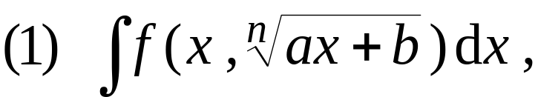

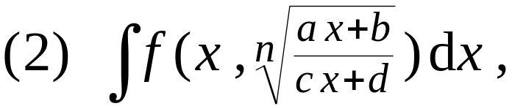
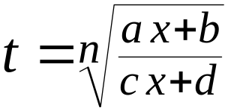
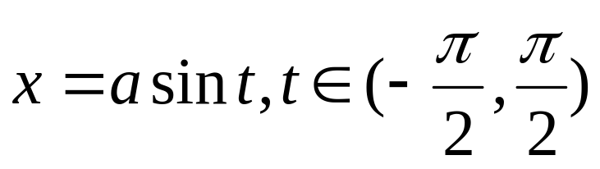
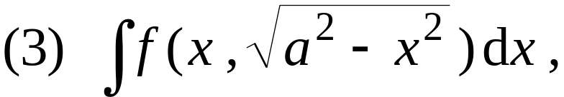
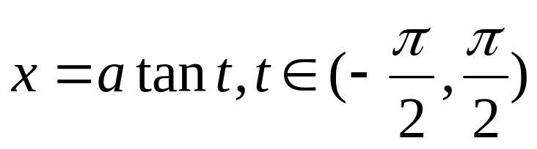
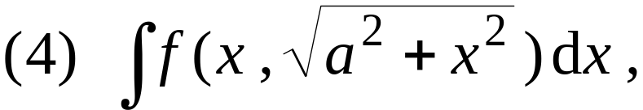
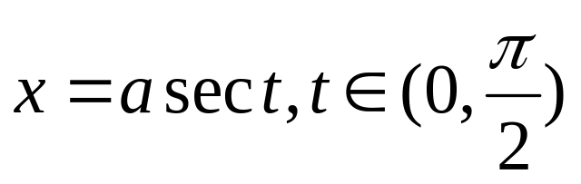

第二类换元法常见类型:
令
令
令
令
令
(6) 分母中因子次数较高时, 可试用倒代换
机动 目录 上页 下页 返回 结束

Slide 5
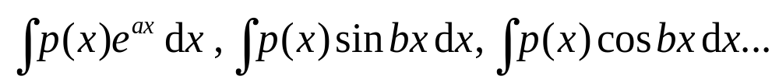
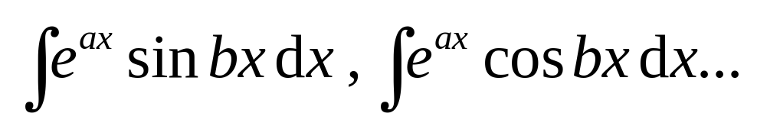



解题技巧:
分部积分法常见类型:
(1)指数函数或三角函数与多项式的乘积.
例如,
(2)对数函数或反三角函数与多项式的乘积.
例如,
反: 反三角函数
对: 对数函数
幂: 幂函数
指: 指数函数
三: 三角函数
(3)指数函数与三角函数的乘积.
例如,
按 “ 反对幂指三” 的
顺序,
前者为 后者为
机动 目录 上页 下页 返回 结束

Slide 6


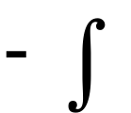

注:
分部积分计算格式 :
类型(1)(3)用计算格式比较简单,类型(2)如果
要用此格式,必须做变量代换,转化成类型(1),(3).
机动 目录 上页 下页 返回 结束

Slide 7
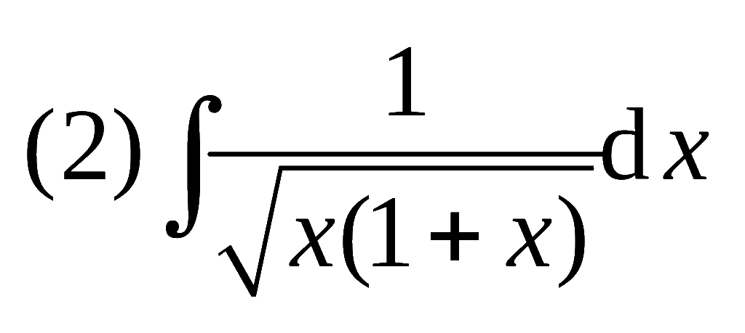
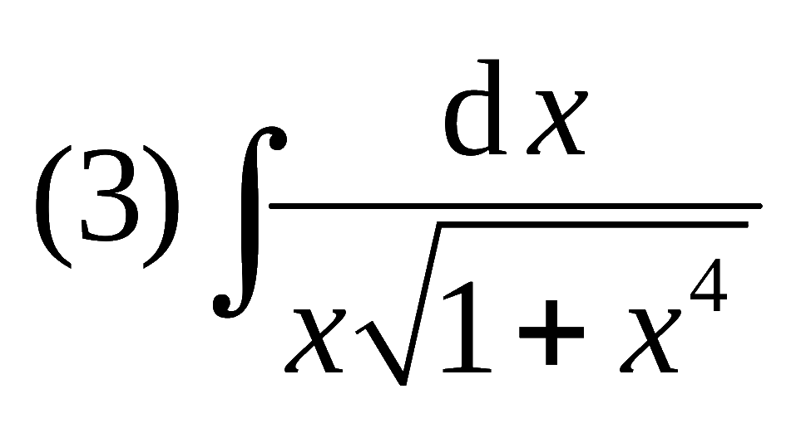

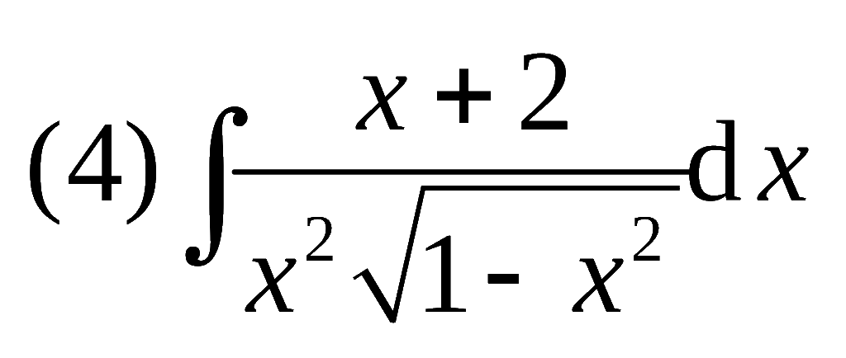

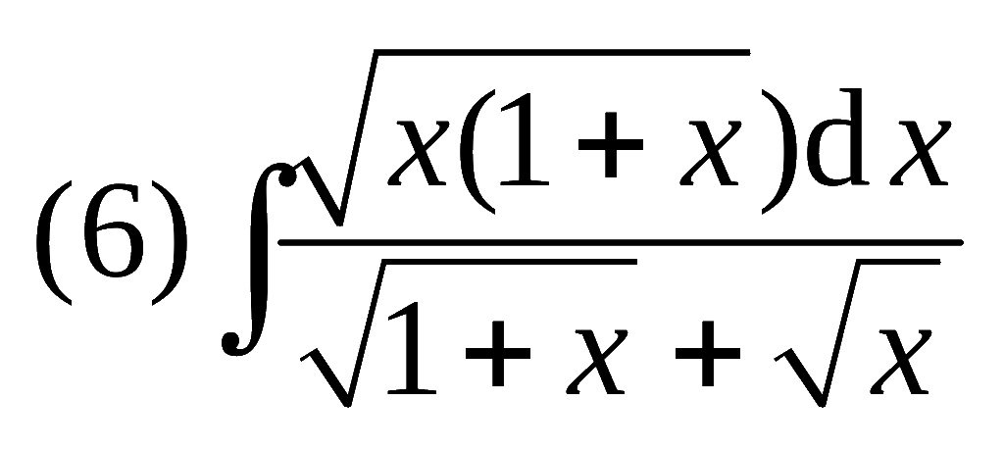

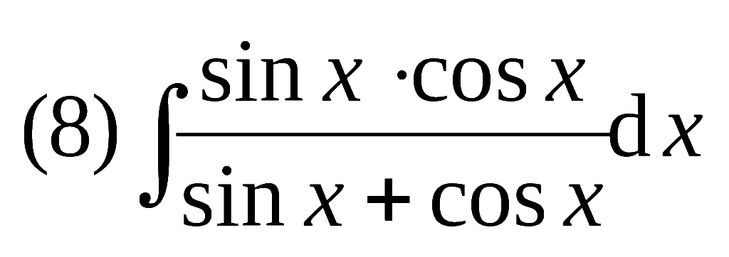
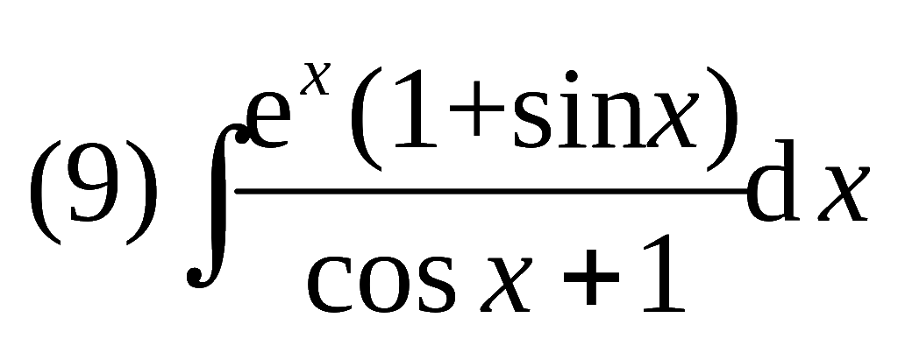
例题.
1.求下列的不定积分：
机动 目录 上页 下页 返回 结束

Slide 8
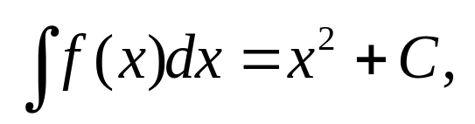
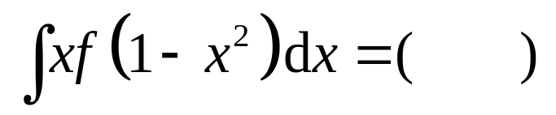
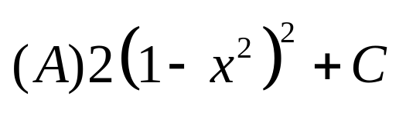
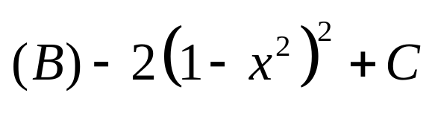
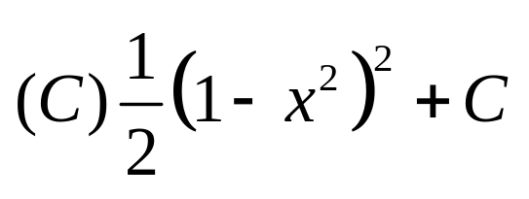
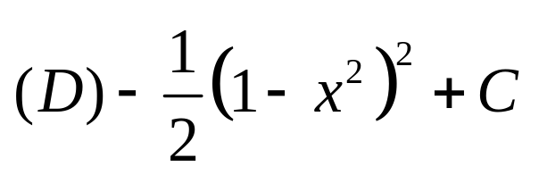
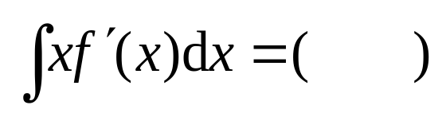

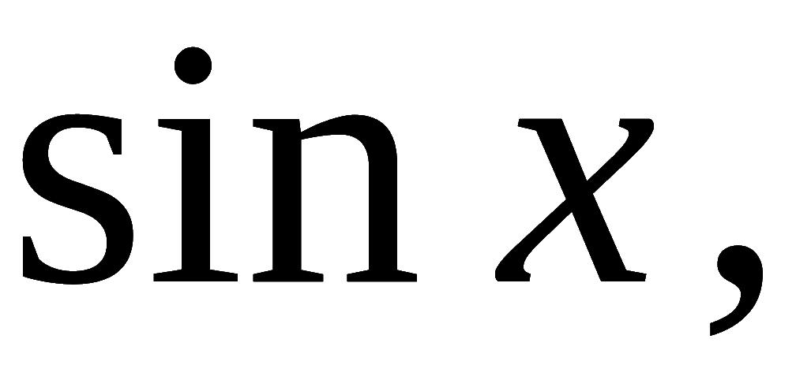
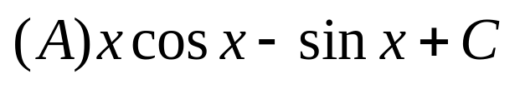
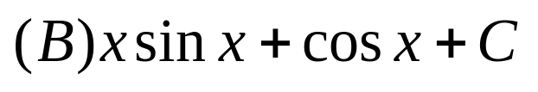
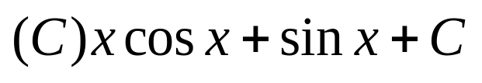
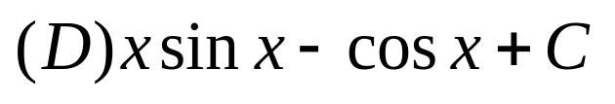
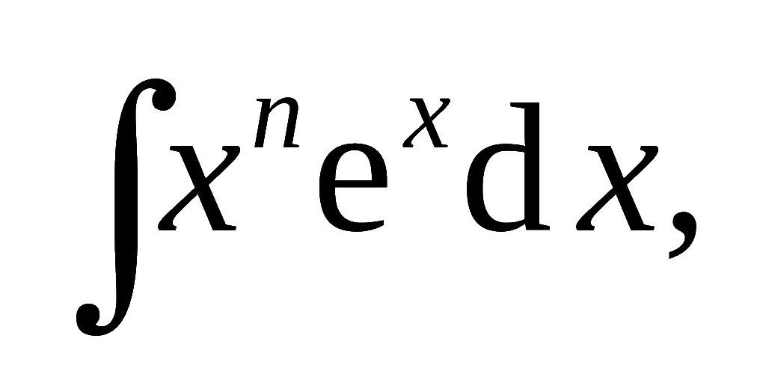
2. 设
则
3. 若
的一个原函数是
则
4. 求
其中n为自然数.
机动 目录 上页 下页 返回 结束

Slide 9
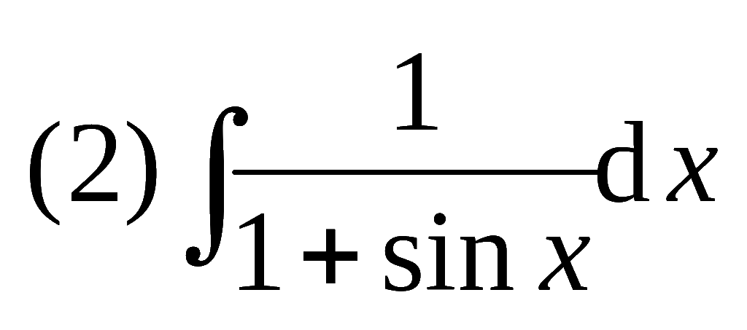
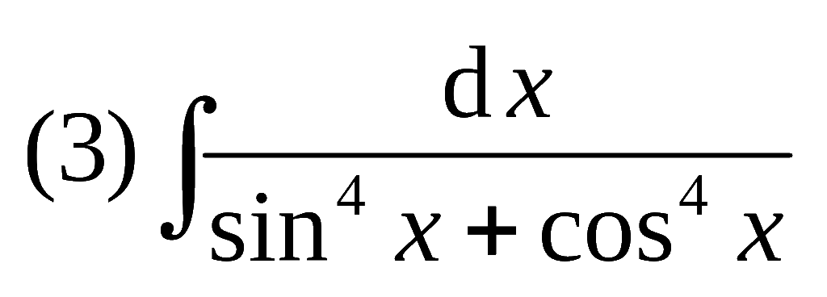
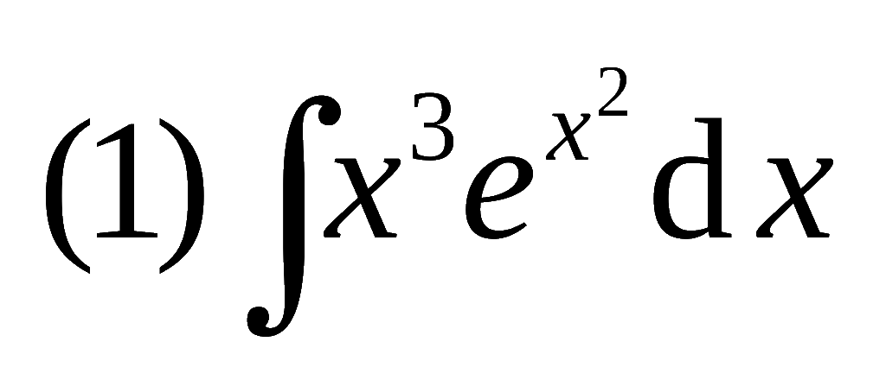
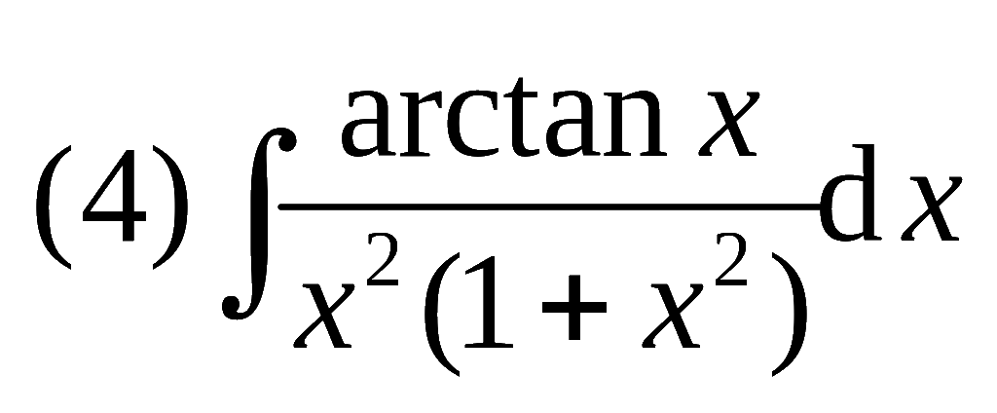
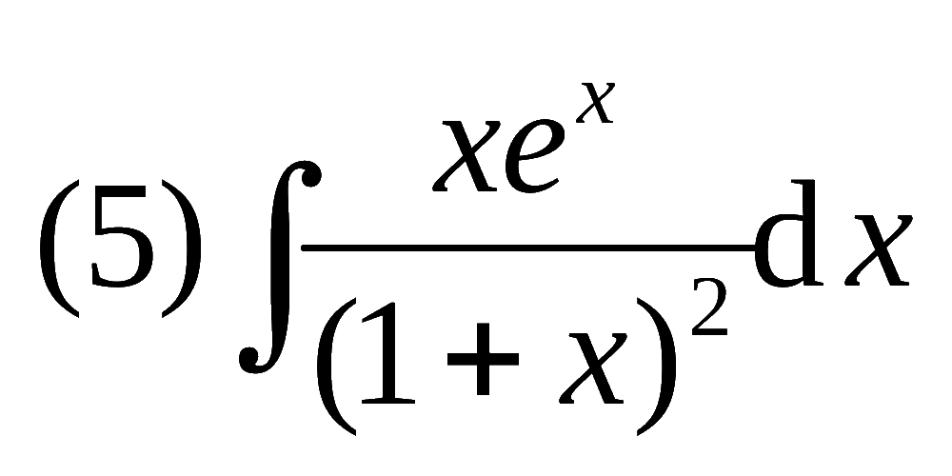
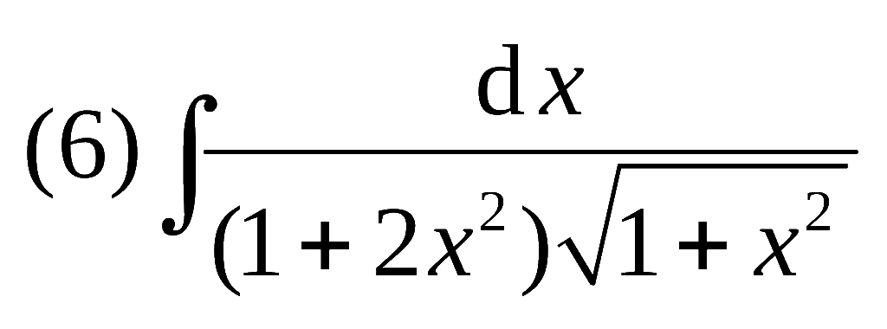

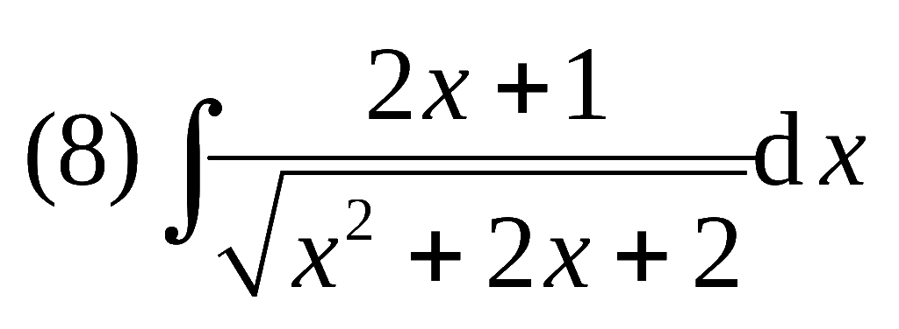
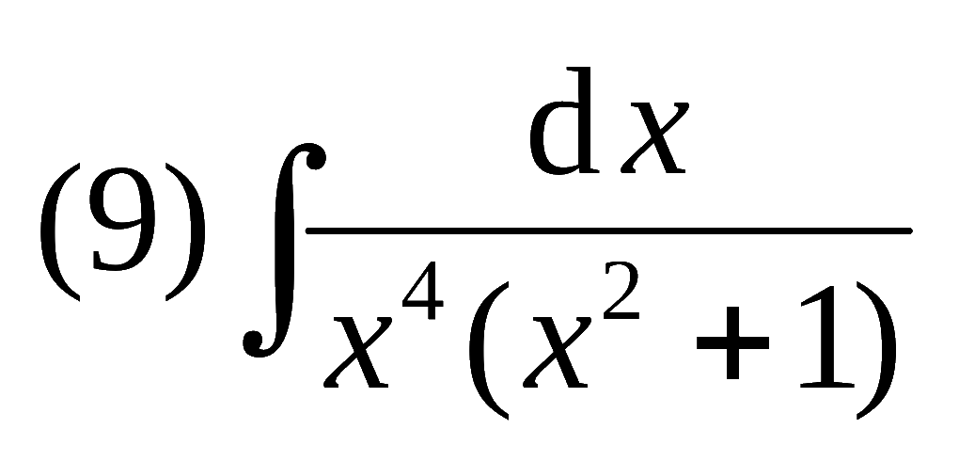
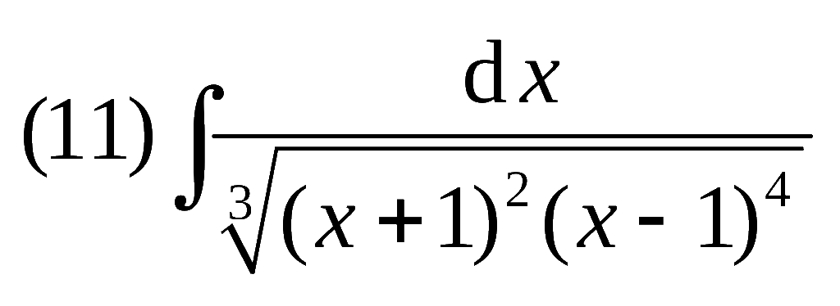

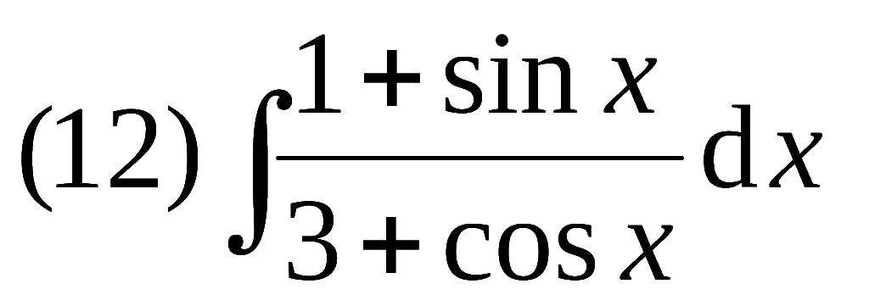
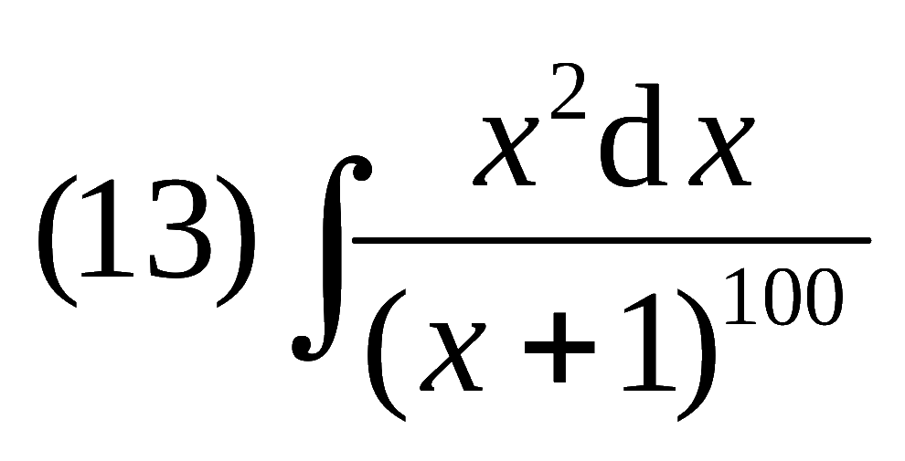
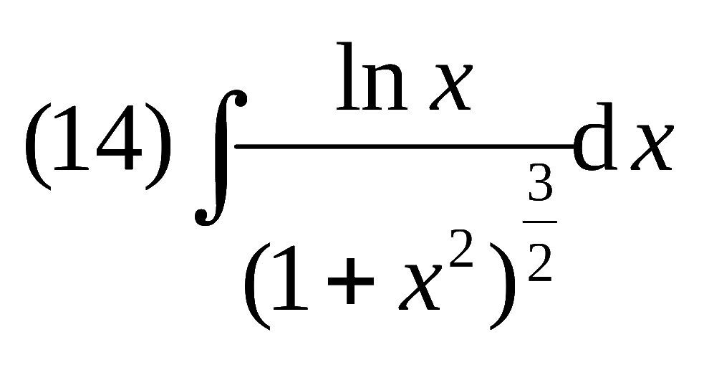
练习. 求下列的不定积分：
机动 目录 上页 下页 返回 结束

